Slide 1
Pavia, 19.06.2019
WORKSHOP
Lavorare per percorsi: dal PDTA di riferimento al PDTA personalizzato
IL PDTA DELLO SCOMPENSO CARDIACO
Roberto FE Pedretti, MD, FESC
Nuovi PDTA: SCOMPENSO CARDISCO roberto.pedretti@icsmaugeri.it

Slide 2
Nuovi PDTA: SCOMPENSO CARDISCO roberto.pedretti@icsmaugeri.it
Notes:
Questa era l’ultima revisione del PDTA scompenso che appunto fa parte dei 4 (gli altri sono CIC, post CCH e post SCA) di pertinenza del Dipcardio

Slide 3
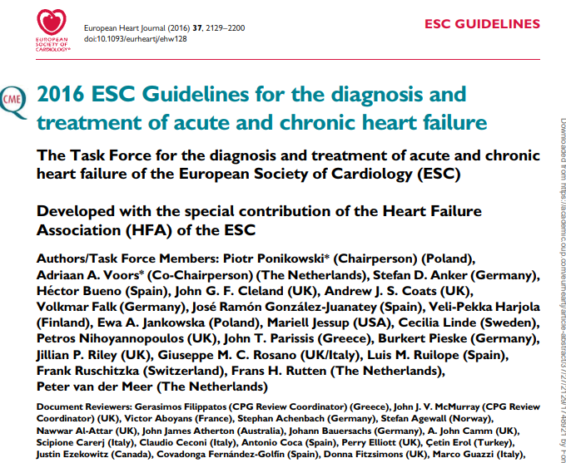
Notes:
Il mandato era quello di aggiornare i vecchi PDTA con le linee guida più recenti Noi abbiamo fatto riferimento a queste pubblicate dall0’ESC nel 2016 che hanno avuto particolare impatto anche sulla attività clinica

Slide 4
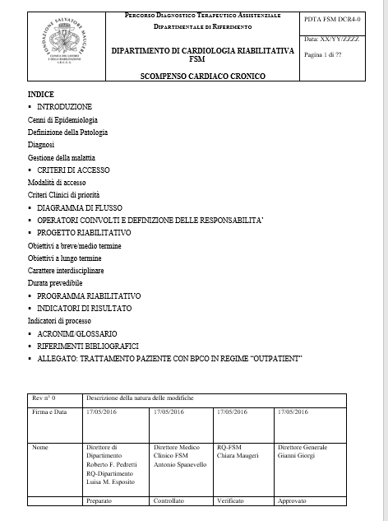
Nuovi PDTA: SCOMPENSO CARDISCO roberto.pedretti@icsmaugeri.it
Notes:
Questa era l’ultima revisione del PDTA scompenso che appunto fa parte dei 4 (gli altri sono CIC, post CCH e post SCA) di pertinenza del Dipcardio

Slide 5
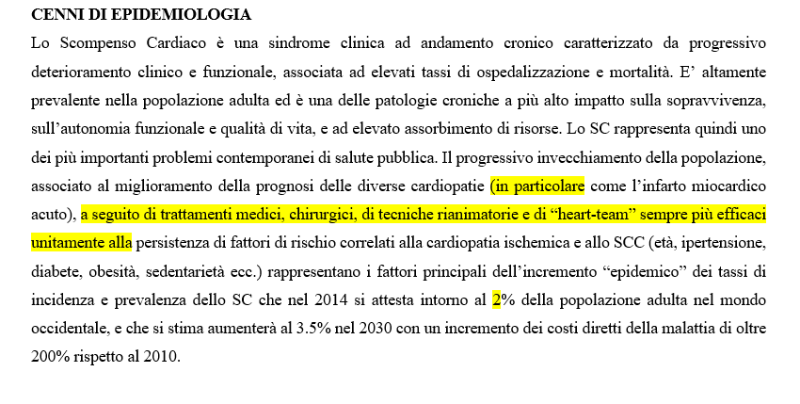
Nuovi PDTA: SCOMPENSO CARDISCO roberto.pedretti@icsmaugeri.it
Notes:
Nella epidemiologia fatto riferimento alle nuove tecniche portate avanti negli heart team …. TAVI… popolazione anziana… etc.

Slide 6
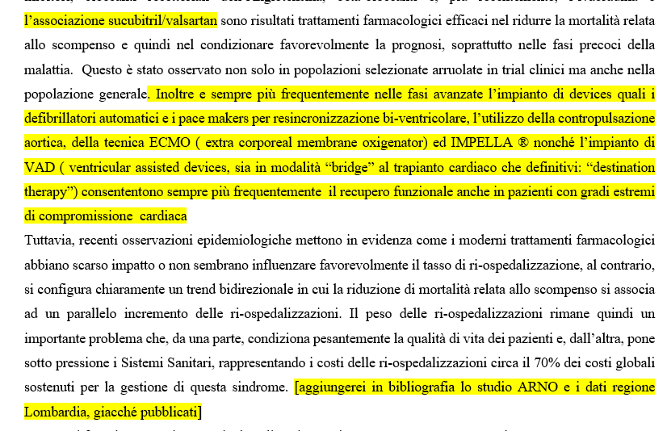
Nuovi PDTA: SCOMPENSO CARDISCO roberto.pedretti@icsmaugeri.it
Notes:
Novità farmacologiche Entresto e tecniche avanzate di rianimazione: ECMO-VAD-IMPELLA destination therapy…bridge al TC…

Slide 7
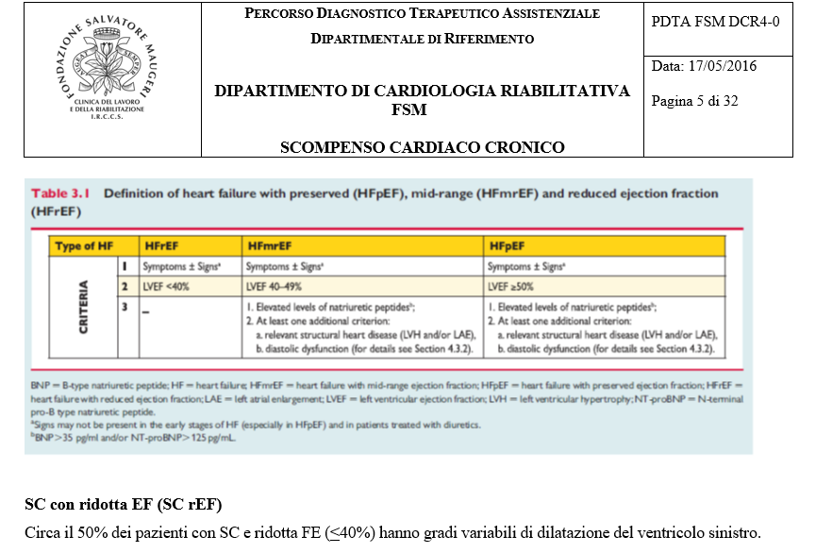
Nuovi PDTA: SCOMPENSO CARDISCO roberto.pedretti@icsmaugeri.it
Notes:
La nota più saliente: nuova classificazione HFrEF, HFmEF e HFpEF con criteri diagnostici finalmente definiti in chiaro…si sappia anche per i NOCC

Slide 8
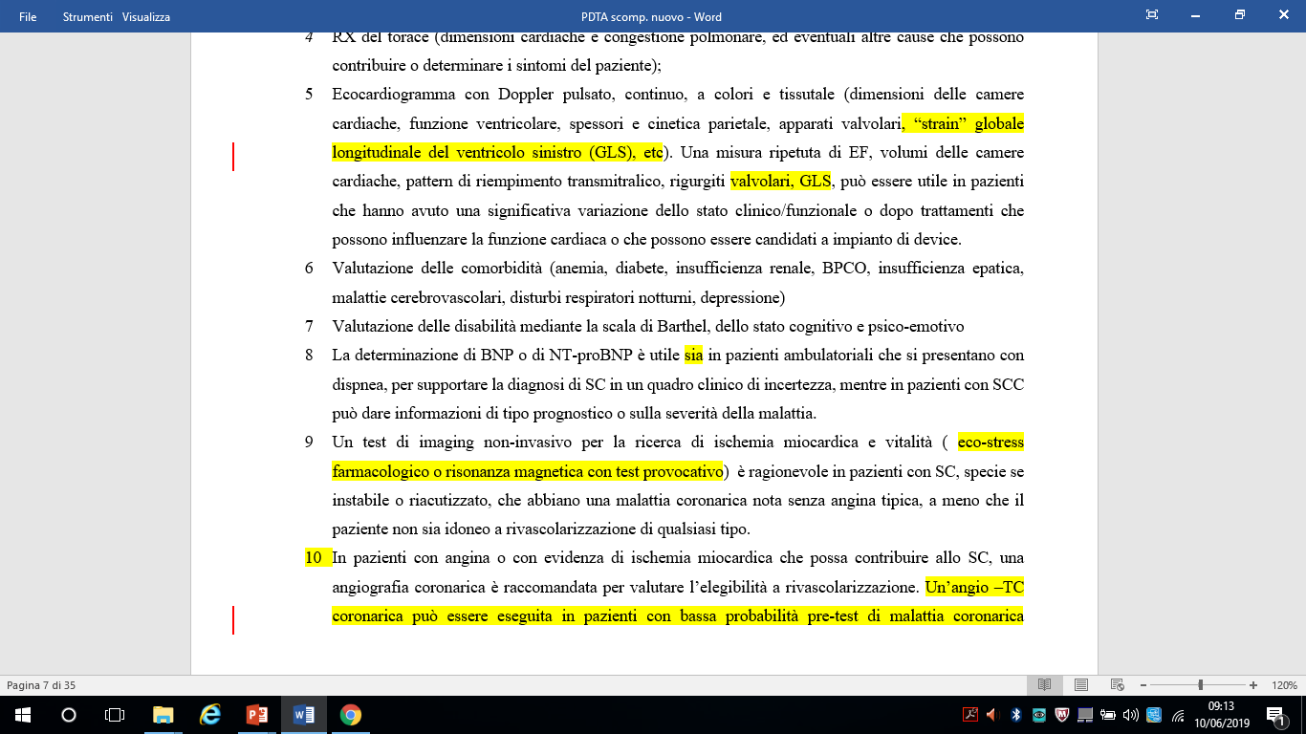
Nuovi PDTA: SCOMPENSO CARDISCO roberto.pedretti@icsmaugeri.it
Notes:
Novità emerse in letteratura: Global longitudinal strain in ecocardio,RM con test provocativo e angio TC per derimere se CMD ischemica o no

Slide 9
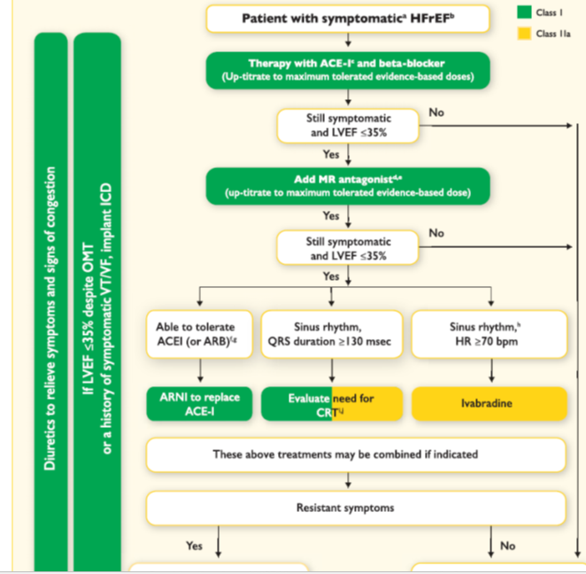
Nuovi PDTA: SCOMPENSO CARDISCO roberto.pedretti@icsmaugeri.it
Notes:
Inserita LG per terapia scompenso cardiaco sempre ESC 2016, vedi successiva

Slide 10
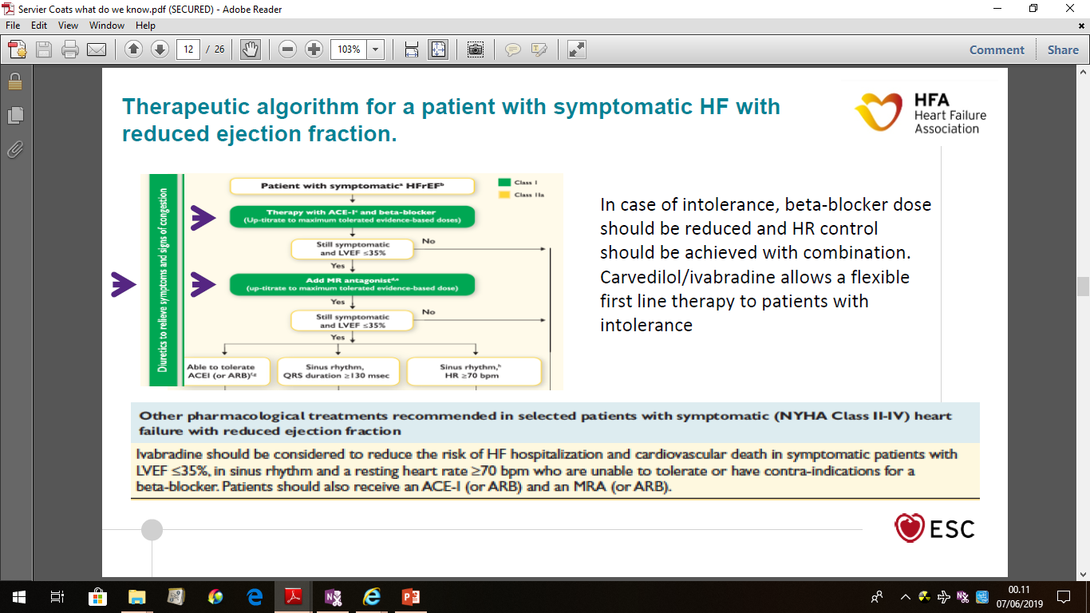
Therapeutic algorithm for a patient with reduced ejection fraction
In caso di intolleranza, la dose di beta-bloccante dovrebbe essere ridotta e il controllo della frequenza cardiaca ottenuto mediante terapia di combinazione.
Carvedilolo/ivabradina consente una efficace alternativa per i pazienti intolleranti
Focus sulle Associazioni Farmacologiche come Strumento di Promozione dell’Aderenza Terapeutica
Notes:
Nel dettaglio è betabloccante + ivabradina e/o ranolazina che la fanno da padrone

Slide 11
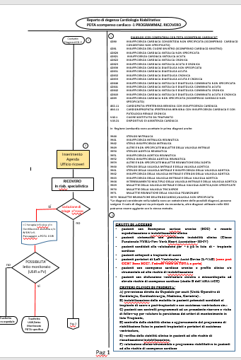
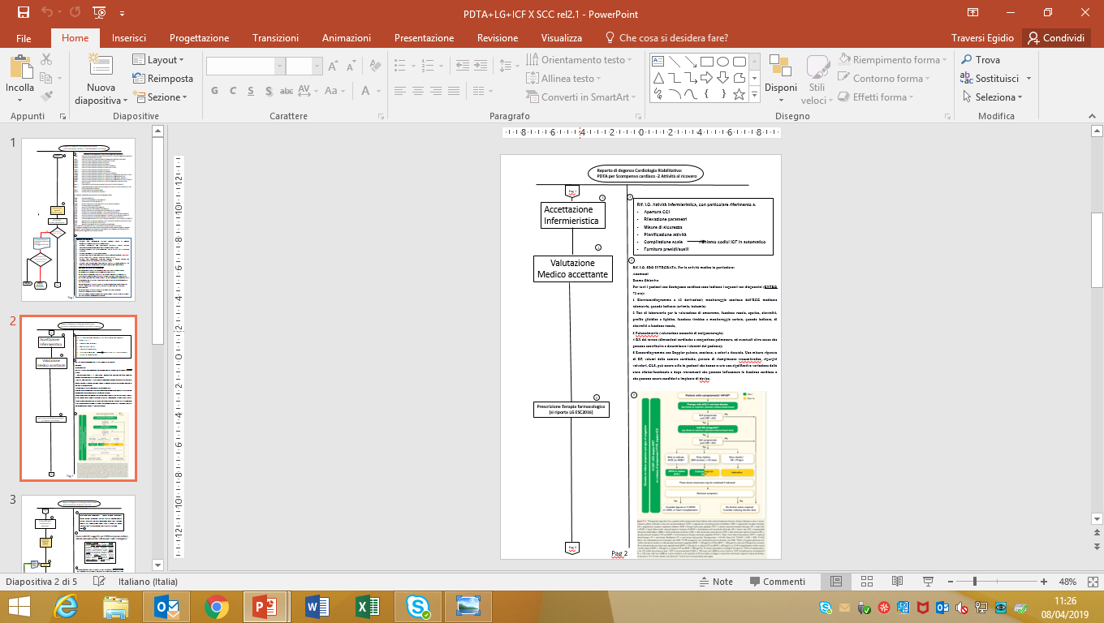
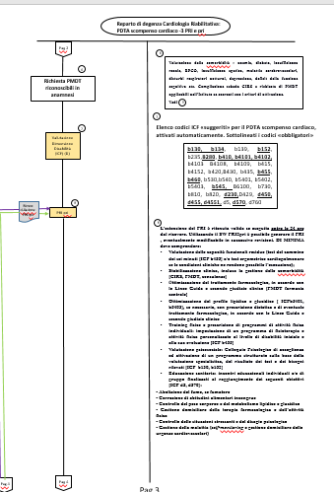
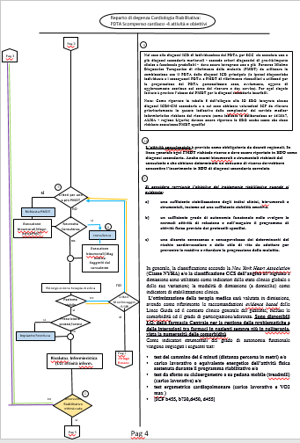
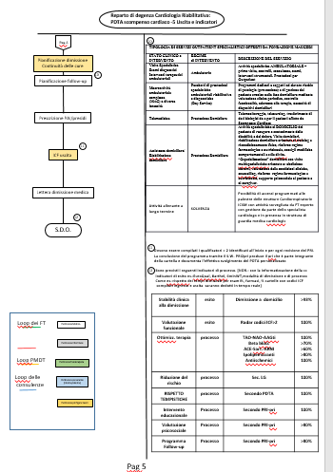
PDTA di riferimento
A. Attività di
Pro-ricovero
Programmazione del ricovero/dayS
Individuazione (1°) del PDTArif
B. Attività di
Accoglienza
Primo inquadramento
# Inquadramento assistenziale
# Diagnosi biologica
principale e secondarie
e farmacoterapia iniziale
# Diagnosi funzionale
e PRI-pri iniziale
Individuazione (1°) del PDTAunificato
C. Attività
Diagnostica-terapeutica e
realizzativa del
PDTA di riferimento con il PDTA unificato/
personalizzato )
D. Attività di
Dimissione e di
Valutazione di base
degli esiti
previste dal PDTArif per
eventuali proposte di
miglioramenti allo stesso
Ambizioni e obiettivi del Piano Triennale 2019-2021 ICS Maugeri egidio.traversi@icsmaugeri.it
Notes:
Nel nuovo PDT in generale la flow chart vede queste 4 fasi: A B-C-D. Vediamole

Slide 12
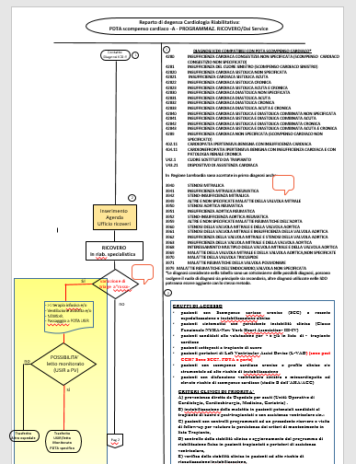
A. Attività di
Pro-ricovero
Programmazione del ricovero/dayS
Individuazione (1°) del PDTArif
B. Attività di
Accoglienza
Primo inquadramento
# Inquadramento assistenziale
# Diagnosi biologica
principale e secondarie
e farmacoterapia iniziale
# Diagnosi funzionale
e PRI-pri iniziale
Individuazione (1°) del PDTAunificato
Nuovi PDTA: SCOMPENSO CARDISCO roberto.pedretti@icsmaugeri.it
Notes:
Fase pre ricovero. Evidenziata possibilità di innescare un percorso USIR o letti di alta intensità di cura. Il percorso PDTA per l’USIR è tutto da definire ma qui noi faccimo riferimento al paziente con scompenso che potrebbe avere un passaggio in USIR e – ridotta la NEWS – rientrare in reparto standard

Slide 13
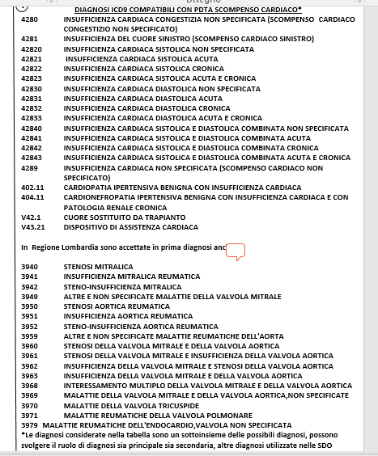
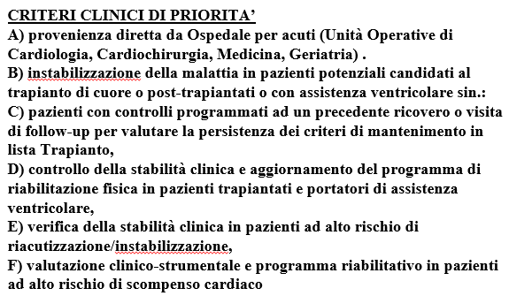
Nuovi PDTA: SCOMPENSO CARDISCO roberto.pedretti@icsmaugeri.it
Notes:
Qui evidenziati TUTTI i codici ICD9 CM che puntano ai DRG dello scompenso. Nota non sono i più frequenti ma tutti quelli riconosciuti in regione Lombardia. In un PDTA meglio essere estensivi ma questa è anche un problema di adattamento locale (regionale) dei vari Istituti. A lato i criteri di priorità delle nostre liste di attesa che drenano da istituti per acuti/domicilio/ ambulatori interni ed esterni etc.

Slide 14
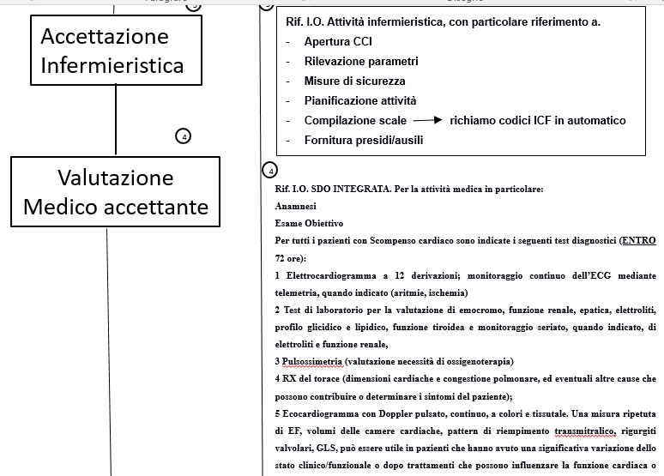
Vulnerabilità
Instabilità
Elenco e tempistiche
Valutazione iniziale
Nuovi PDTA: SCOMPENSO CARDISCO roberto.pedretti@icsmaugeri.it
Notes:
Segue una fase valutativa e di pianificazione attività: per quelle più di pertinenza medica (dall’esame obiettivo all’ecocardio) sono definiti i tempi: max 72 ore. Per la valutazione vulnerabilità e instabilità , la prossima diapo

Slide 15
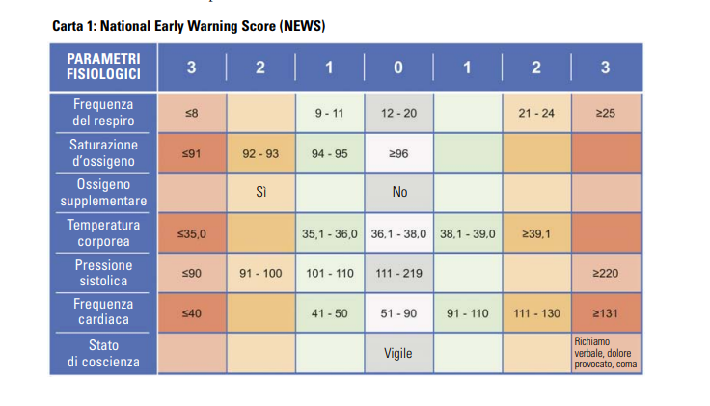
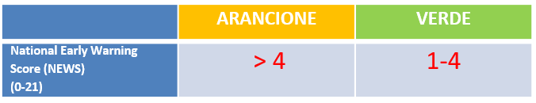
Instabilità News (M)
Attenzionato non attenzionato
Nuovi PDTA: SCOMPENSO CARDISCO roberto.pedretti@icsmaugeri.it

Slide 16
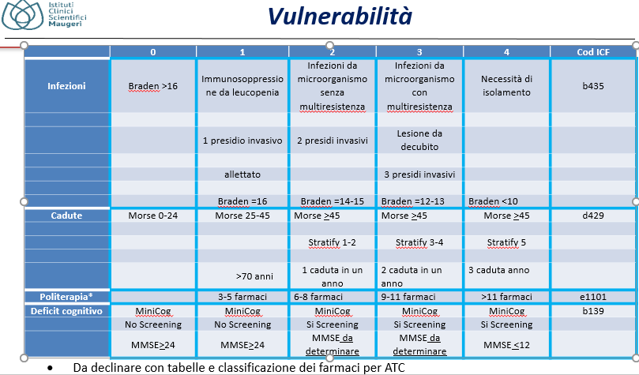
Nuovi PDTA: SCOMPENSO CARDISCO roberto.pedretti@icsmaugeri.it
Notes:
I criteri di vulnerabilità. A noi interessa la Braden per il rischio infezioni da ferite post CCH e MiniCog per indirizzare correttamente i pazienti più anziani

Slide 17
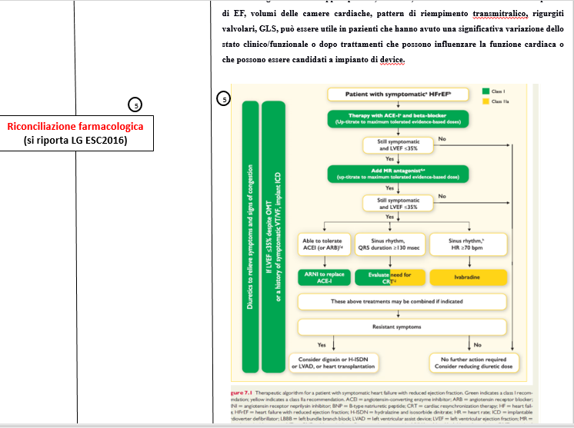
Nuovi PDTA: SCOMPENSO CARDISCO roberto.pedretti@icsmaugeri.it
Notes:
Abbiamo inserito qui la riconciliazione terapeutica: nota che esistono PDTA farmacologici e che spesso in nostri pazienti hanno terapia e.v. che per il tipo, numero e via di somministrazione fanno aumentare di molto la vulnerabilità per il ristertto margine terpeutico ( es nitroprussiato o dobutamia)

Slide 18
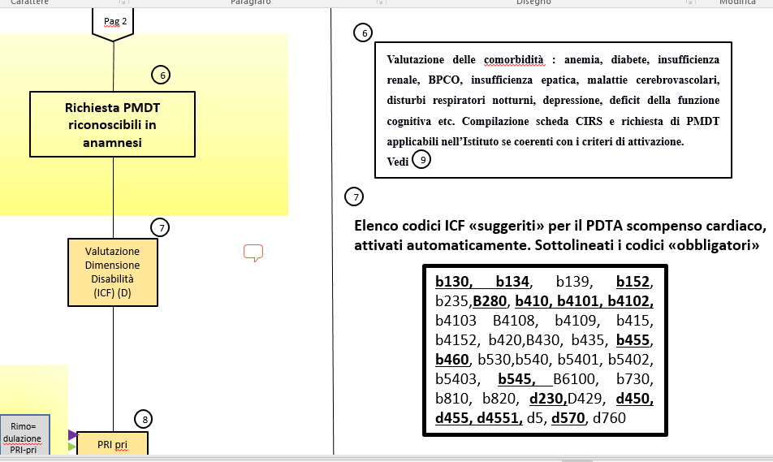
Nuovi PDTA: SCOMPENSO CARDISCO roberto.pedretti@icsmaugeri.it
Notes:
Si va verso il PDTA «unificato» per l’aggiunta dei PMDT già noti dalla anamnesi e che meritano a giudizio del medico accettante una ripuntualizzazione in particolare in termini di terapia. Poiché qui si definisce il PRI vengono riportati i codici ICF che il Dipartimento ha indicato quali obbligatori o opzionali per una corretta valutazione funzionale e impostazione della attività riabilitativa e delle cure correlate. Nota: già in cardio a Pavia il Pri2pri è attivo in beta test. I problemi riscontrati sono stati…..

Slide 19
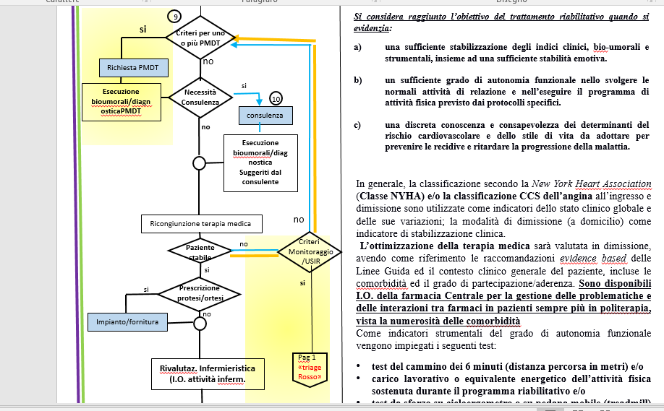
C. Attività
Diagnostica-terapeutica e
realizzativa del
PDTA di riferimento con il PDTA unificato/
personalizzato )
Nuovi PDTA: SCOMPENSO CARDISCO roberto.pedretti@icsmaugeri.it
Notes:
Il «core» della personalizzazione del PDTA: Percorsi minimi diagnostici e terapeutici da inserire per massimizzare l’efficacia della attività riabilitativa e per massimizzare gli esiti. In questa fase la ottimizzazione terapeutica e l’eventuale prescrizione di protesi /ortesi. In cardiologia di fatto o la CPAP se associata OSAS o un PM/ICD

Slide 20
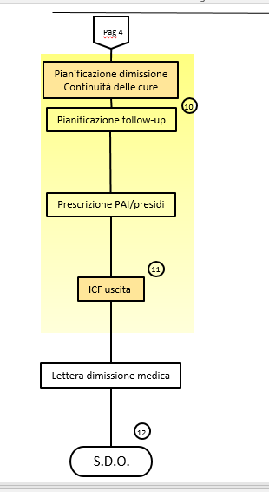
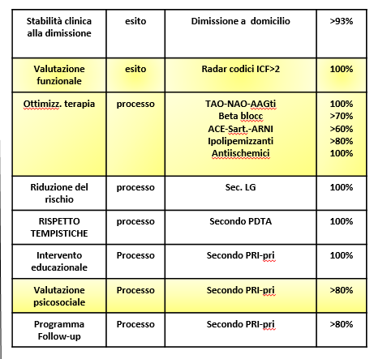
D. Attività di
Dimissione e di
Valutazione di base
degli esiti
previste dal PDTArif per
eventuali proposte di
miglioramenti allo stesso
Nuovi PDTA: SCOMPENSO CARDISCO roberto.pedretti@icsmaugeri.it
Notes:
La fase finale di «uscita» con valutazione esiti. Crediamo che invece della semplice tabella in cui si fa riferimento alla variazione degli indicatori ICF di funzione, almeno in termini di dimostrazione non statistica ( la percentuale) ma sul singolo paziente, la prossima

Slide 21
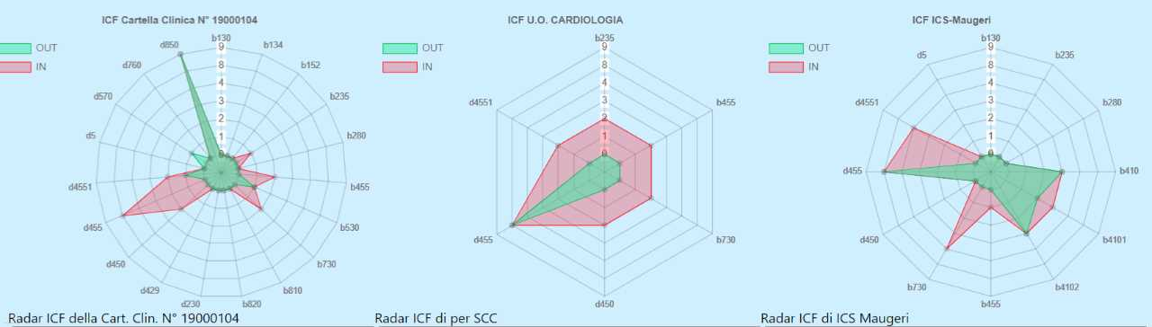
Nuovi PDTA: SCOMPENSO CARDISCO roberto.pedretti@icsmaugeri.it
Notes:
La possibilità di mostrare i radar di miglioramento degli indicatori ICF sia un documento utile al paziente e a chi lo prende in carico alla fine del percorso e valido si in termini statistici per le varie tipologie di pazienti arruilati nei nostri istituti

Slide 22
PMDT scompenso
Se dispnea in paziente non con patologia polmonare nota
Classe NYHA II o superiore
ECG (eseguito di routine)
BNP ( emocromo, creatininemia, elettroliti serici e sideremia se non già di routine)
Ecocardiogramma
Se eco + ECG o BNP anormali:
VISITA CARDIOLOGICA DI CONSULENZA
Nuovi PDTA: SCOMPENSO CARDISCO roberto.pedretti@icsmaugeri.it
Notes:
Inserirei qui per finire l’ipotesi di un PMDT (percorso minimo ) per lo scompenso. Io farei, ma decidi tu : se anamnesi e/o dispnea NYHA >II BNP, ECG, Ecocardio. Se positivi consulenza ( vedi diaapo)

Slide 23
Nuovi PDTA: SCOMPENSO CARDISCO roberto.pedretti@icsmaugeri.it

Slide 24
Nuovi PDTA: SCOMPENSO CARDISCO roberto.pedretti@icsmaugeri.it

